Slide 1
ימי הבית השני ותקופת המשנה והתלמוד:
הנהגה, חברה ודת
כותרת משנה

Slide 2
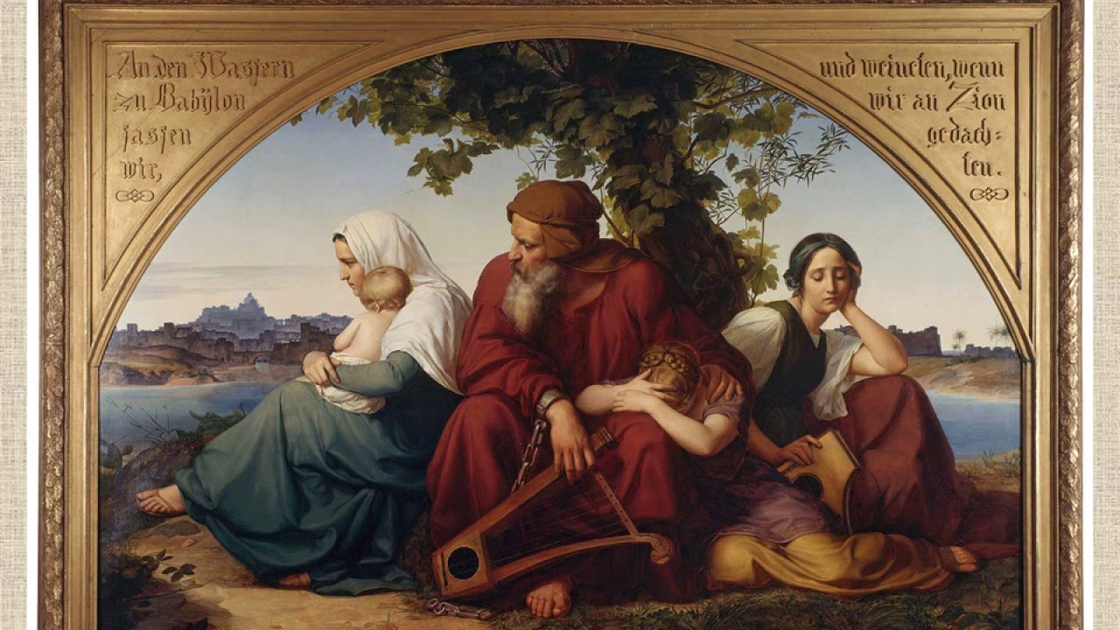
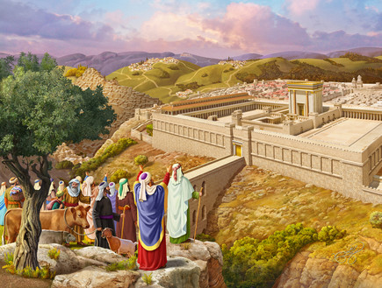
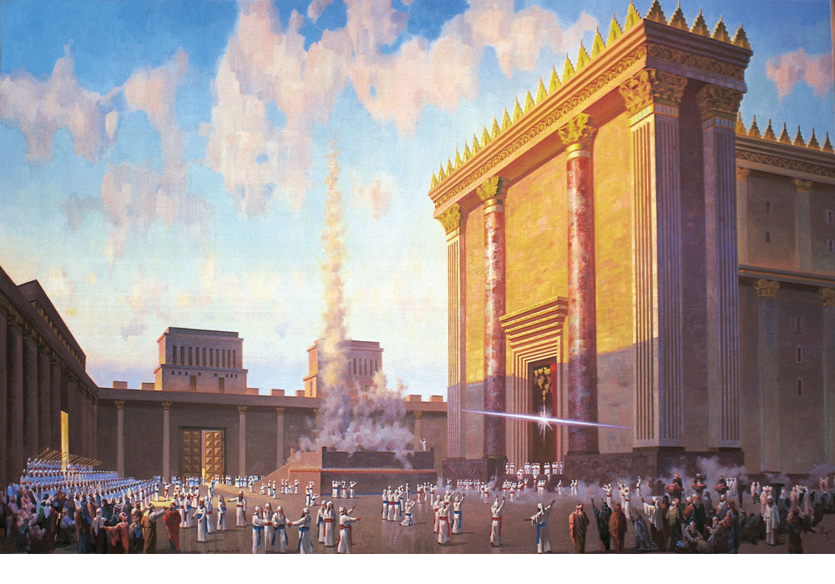
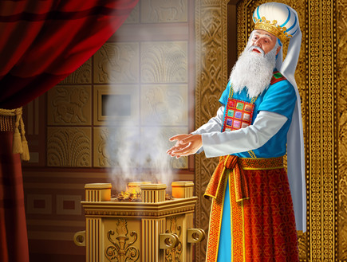
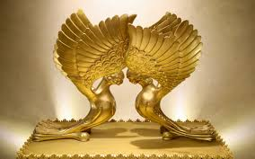
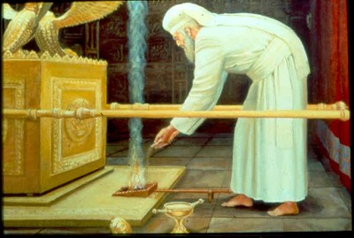
מי יוצא דופן?

Slide 3
מה אני יודעת לספר על בית המקדש?
מי בנה את בית המקדש הראשון?
מי החריב את בית המקדש הראשון?
מי בנה את בית המקדש השני?
מי החריב את בית המקדש השני?
מי יבנה בע"ה את בית המקש השלישי?
מאילו סיבות נחרבו בתי המקדש?
באיזה שנים נחרבו בתי המקדש?

Slide 4
"ירמיהו"
הדמויות בסרטון:
הנביא ירמיהו
המלך צדקיהו
הכובש נבוכדנצר מלך בבל
https://www.youtube.com/watch?v=s-7R3Gr5Qcg
1:09:30
1:21:30
עם איזה מסר מסיים ירמיהו את נבואותיו?

Slide 5
אילו מנהגים יש ביהדות שהם זכר למקדש וזכר לחורבן?
צומות החורבן
טפח לא מסויד
שבירת כוס בחתונה
נטילת לולב

Slide 6
שיעורי בית- תלקיט מיומנויות משימה 3: הבחנה בין דעה לעובדה
מה ההבדל בין דעה לבין עובדה?

Slide 7
הבחנה בין דעה לעובדה
מיומנות למידה!
דובי פנדה ניזונים כמעט אך רק מצמחים.
מלחמת העולם הראשונה נמשכה בין שנים 1914-1918.
ליגת הבייסבול המובילה בעולם היא ה Major League Baseball.
השם המדעי של "צינון" הוא דלקת חריפה של הלוע העליון והאף.
"מבחנים זה דבר שעושה רע לתלמידים"
הספר הזה כתוב בצורה מרתקת!"
פיצה זה טעים!
היסטוריה זה משעמם.
הנעליים החדשות שלי ממש נוחות...

Slide 8
היכן זה פוגש אותנו בהיסטוריה?
בשואה נרצחו כשישה מיליון יהודים.
לאחר חורבן בית המקדש השני, חלקים נרחבים מא"י נחרבו, יהודים רבים עזבו את הארץ וכן היעדר בית המקדש הביא לשינוי בדפוס החיים הדתיים שהיו נהוגים עד כה.
במלחמת העולם הראשונה נעשה שימוש בכלי נשק חדשים אשר איפשרו הרג בקנה מידה גדול יותר משהתאפשר עד כה- כגון גז רעיל, טנקים וכד'.
השואה הייתה דבר איום ונורא.
א"י נחרבה לחלוטין לאחר חורבן בית המקדש השני ולא נותר זכר לחיים יהודיים בארץ.
מלחמת העולם הראשונה הייתה הנוראית ביותר מכל המלחמות עד זמן זה.

Slide 9
אירועים חשובים על ציר הזמן
70 לספירה
516 לפנה"ס
586 לפנה"ס
832 לפנה"ס
?
חורבן בית המקדש השני- טיטוס קיסר רומא
חנוכת בית המקדש השני
חורבן בית המקדש הראשון-
נבוכדנצר מלך בבל
חנוכת בית המקדש הראשון-
שלמה המלך

Slide 10
בין המקדש הראשון למקדש השני
אילו אירועים התרחשו בין חורבן בית המקדש הראשון לבין חנוכת בית המקדש השני?
העלי השערה: כיצד התאפשר המצב בו יהודים חזרו מהגלות לא"י והקימו בה את בית המקדש השני?
כתבי את התשובה במחברתך.

Slide 11
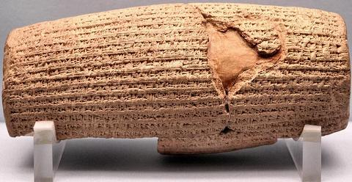
הצהרת המלך כורש
בשנת 538 לפנה"ס, מתיר כורש מלך פרס ליהודי בבל לחזור לא"י אשר ממנה גלו לאחר חורבן בית המקדש הראשון.

Slide 12
עבודת כיתה
קראי בעמ' 12 את הפסוקים מספר עזרא ועני על שאלות
2-3-4 המופיעות בספר.

Slide 13
שיעורי בית: משימה 4# בתלקיט!
ימי שיבת ציון
בית המקדש הראשון נבנה בידי שלמה המלך בשנת 832 לפנה"ס, עפ"י הערכת החוקרים. המקדש נחרב בידי נבוכדנצר מלך בבל בשנת 586 לפנה"ס. מרבית יהודי א"י יצאו לגלות בבבל.
בשנת 538 לפנה"ס התיר כורש מלך פרס (אשר שלט על בבל) ליהודים לשוב ולעלות לא"י. בית המקדש השני נבנה בשנת 516 לפנה"ס, וזמן קצר לאחר מכן עלו לא"י 2 דמויות חשובות: עזרא הסופר ונחמיה בן חכליה. 2 אישים אלה היו המנהיגים של העם בימי החזרה לארץ- "ימי שיבת ציון".

Slide 14
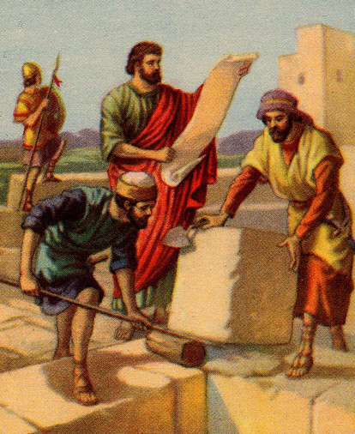
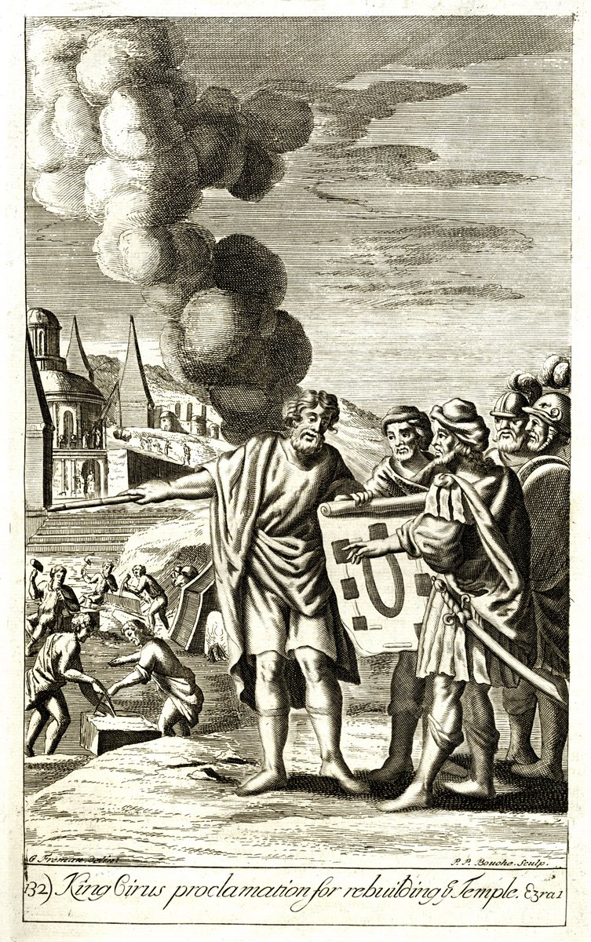
עזרא ונחמיה-
שאלות של זהות
458 לפנה"ס- עליית עזרא הסופר לא"י
445 לפנה"ס- עליית נחמיה לא"י
מה היחס שלנו לאדם שאיננו יהודי בהגדרה אך מרגיש שייך לעם היהודי?
האם שמעתן על המונח "חוק השבות"?
מה ההגדרה של אדם יהודי?

Slide 15
עזרא ונחמיה מתמודדים עם נישואי תערובת
פתחי בספר בעמ' 19.
עבודת כיתה/שיעורי בית:
משימה 5# בתלקיט

Slide 16
יהודי א"י תחת הנהגתם
של עזרא ונחמיה
וַיִּכְתֹּב מֹשֶׁה אֶת-הַתּוֹרָה הַזֹּאת וַיִּתְּנָהּ אֶל-הַכֹּהֲנִים בְּנֵי לֵוִי הַנֹּשְׂאִים אֶת-אֲרוֹן בְּרִית ה' וְאֶל-כָּל-זִקְנֵי יִשְׂרָאֵל.
וַיְצַו מֹשֶׁה אוֹתָם לֵאמֹר, מִקֵּץ שֶׁבַע שָׁנִים, בְּמֹעֵד שְׁנַת הַשְּׁמִטָּה, בְּחַג הַסֻּכּוֹת. בְּבוֹא כָל-יִשְׂרָאֵל לֵרָאוֹת אֶת-פְּנֵי ה' אֱלֹהֶיךָ בַּמָּקוֹם אֲשֶׁר יִבְחָר, תִּקְרָא אֶת-הַתּוֹרָה הַזֹּאת נֶגֶד כָּל-יִשְׂרָאֵל בְּאָזְנֵיהֶם.
הַקְהֵל אֶת-הָעָם, הָאֲנָשִׁים וְהַנָּשִׁים וְהַטַּף וְגֵרְךָ אֲשֶׁר בִּשְׁעָרֶיךָ, לְמַעַן יִשְׁמְעוּ וּלְמַעַן יִלְמְדוּ וְיָרְאוּ אֶת-ה' אֱלֹהֵיכֶם וְשָׁמְרוּ לַעֲשׂוֹת אֶת-כָּל-דִּבְרֵי הַתּוֹרָה הַזֹּאת. וּבְנֵיהֶם אֲשֶׁר לֹא-יָדְעוּ יִשְׁמְעוּ וְלָמְדוּ, לְיִרְאָה אֶת-ה' אֱלֹהֵיכֶם כָּל-הַיָּמִים אֲשֶׁר אַתֶּם חַיִּים עַל-הָאֲדָמָה אֲשֶׁר אַתֶּם עֹבְרִים אֶת-הַיַּרְדֵּן שָׁמָּה לְרִשְׁתָּהּ.
(דברים, ל"א, ט'-י"ג)

Slide 17
"למען ילמדו ויראו"
אני מאמינה בו
באילו דרכים אני עובדת את הקב"ה?
אני גומלת חסדים
אני מקיימת מצוות
אני נותנת צדקה
אני מתפללת
אני לומדת פרשת שבוע
אני מבקרת בכותל

Slide 18
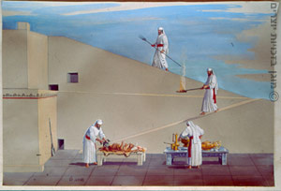
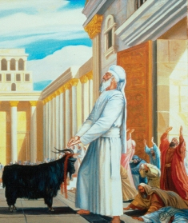
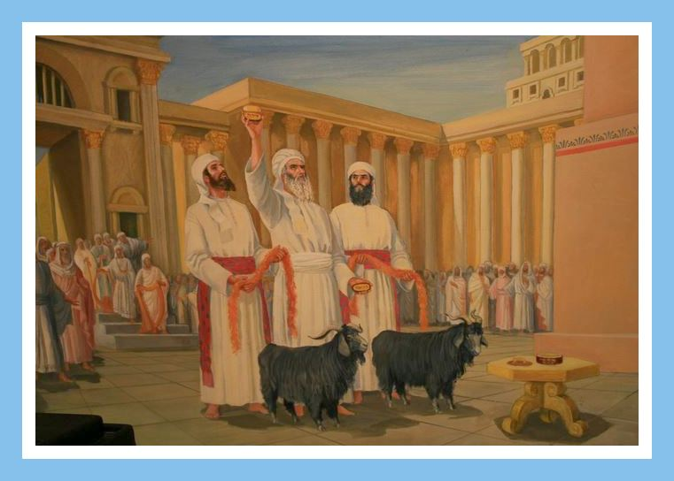
איך פעם היו עובדים את הקב"ה?

Slide 19
החידוש של עזרא הסופר:
אפשר לעבוד את ה' דרך קריאה בתורה ולימוד התורה.
"א וַיֵּאָסְפוּ כָל-הָעָם, כְּאִישׁ אֶחָד, אֶל-הָרְחוֹב, אֲשֶׁר לִפְנֵי שַׁעַר-הַמָּיִם; וַיֹּאמְרוּ, לְעֶזְרָא הַסֹּפֵר--לְהָבִיא אֶת-סֵפֶר תּוֹרַת מֹשֶׁה, אֲשֶׁר-צִוָּה יְהוָה אֶת-יִשְׂרָאֵל. ב וַיָּבִיא עֶזְרָא הַכֹּהֵן אֶת-הַתּוֹרָה לִפְנֵי הַקָּהָל, מֵאִישׁ וְעַד-אִשָּׁה, וְכֹל, מֵבִין לִשְׁמֹעַ--בְּיוֹם אֶחָד, לַחֹדֶשׁ הַשְּׁבִיעִי. ג וַיִּקְרָא-בוֹ לִפְנֵי הָרְחוֹב אֲשֶׁר לִפְנֵי שַׁעַר-הַמַּיִם, מִן-הָאוֹר עַד-מַחֲצִית הַיּוֹם--נֶגֶד הָאֲנָשִׁים וְהַנָּשִׁים, וְהַמְּבִינִים; וְאָזְנֵי כָל-הָעָם, אֶל-סֵפֶר הַתּוֹרָה... ה וַיִּפְתַּח עֶזְרָא הַסֵּפֶר לְעֵינֵי כָל-הָעָם, כִּי-מֵעַל כָּל-הָעָם הָיָה; וּכְפִתְחוֹ, עָמְדוּ כָל-הָעָם. ו וַיְבָרֶךְ עֶזְרָא, אֶת-יְהוָה הָאֱלֹהִים הַגָּדוֹל; וַיַּעֲנוּ כָל-הָעָם אָמֵן אָמֵן, בְּמֹעַל יְדֵיהֶם, וַיִּקְּדוּ וַיִּשְׁתַּחֲווּ לַיהוָה, אַפַּיִם אָרְצָה. ח וַיִּקְרְאוּ בַסֵּפֶר בְּתוֹרַת הָאֱלֹהִים. וַיֹּאמֶר נְחֶמְיָה הוּא הַתִּרְשָׁתָא וְעֶזְרָא הַכֹּהֵן הַסֹּפֵר וְהַלְוִיִּם הַמְּבִינִים אֶת-הָעָם לְכָל-הָעָם, הַיּוֹם קָדֹשׁ-הוּא לַיהוָה אֱלֹהֵיכֶם--אַל-תִּתְאַבְּלוּ, וְאַל-תִּבְכּוּ: כִּי בוֹכִים כָּל-הָעָם, כְּשָׁמְעָם אֶת-דִּבְרֵי הַתּוֹרָה."
(ספר נחמיה, פרק ח')

Slide 20
קראי בעמ' 20-21 את הפסקאות תחת הכותרת "עזרא פועל להפצת התורה", ועני על השאלות הבאות:
א. בפסקה השלישית מצוינת התייחסות של הלווים לבעיות השעה.
איזו דוגמא מובאת בטקסט לבעיית שעה?
מדוע נדרשה התייחסות לסוגיה זו?
ב. אילו נושאים אחרים יכלו הלווים להתייחס אליהם לדעתך? נמקי.
ג. הציגי 2 פעולות נוספות שעשה עזרא בכדי להפיץ את התורה בקרב יהודי א"י.
ד. מי היו הסופרים ומה היה תפקידם?

Slide 21
יהודה בהנהגת עזרא ונחמיה
מנהיגי העם בימי שיבת ציון- עזרא ונחמיה- נדרשו להתמודד עם מגוון בעיות שהיו מנת חלקם של היהודים שחזרו לא"י.
אחת הבעיות הראשונות שנאצלו להתמודד איתן הייתה בעיית נישואי התערובת; נישואים בין יהודים לגויים. נישואי תערובת היו לא רק חטא חמור אלא גם היוו סכנה גדולה; היטמעות העם בגויים ואובדן הבידול הדתי. אסיפת העם בראשות עזרא החליטו למנות בית דין מיוחד שיפעל לגירוש הנשים הנוכריות. נחמיה אף סילק כוהנים מתפקידם אם נשאו נשים נוכריות.

Slide 22
סוגיה נוספת אשר העסיקה את מנהיגי היהודים הייתה הפצת התורה.
בימי בית המקדש, עבודת האלוקים התבצעה בדרך כלל באפיק של הקרבת הקורבנות ועבודות המקדש. משחרב המקדש, היה צורך לחדש את התפיסה על כיצד ניתן לעבוד את ה'.
עזרא ייצג תפיסה חדשה: עבודת האלוקים יכולה להתקיים גם מחוץ למקדש ע"י קריאה בתורה ולימוד התורה.

Slide 23
באסיפת עם שכינס עזרא, פתח בפניהם את ספר התורה וקרא לעם מתוכה. בתגובה, העם החל לבכות.
יהודים רבים שחזרו מבבל לא קיימו את כל המצוות בזמן שהותם בגלות, והקריאה בתורה ע"י עזרא הזכירה להם זאת. עזרא והלווים עודדו אותם לשמוח ולא להתאבל.
בספרות חז"ל מיוחסות לעזרא תיקון תקנות הקשורות לקריאה בתורה בציבור, הוספת טעמי המקרא, החלפת הכתב העברי וכן שליחת סופרים (מלמדים) לכל יישובי א"י על מנת שילמדו תורה.

Slide 25
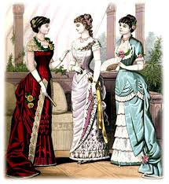
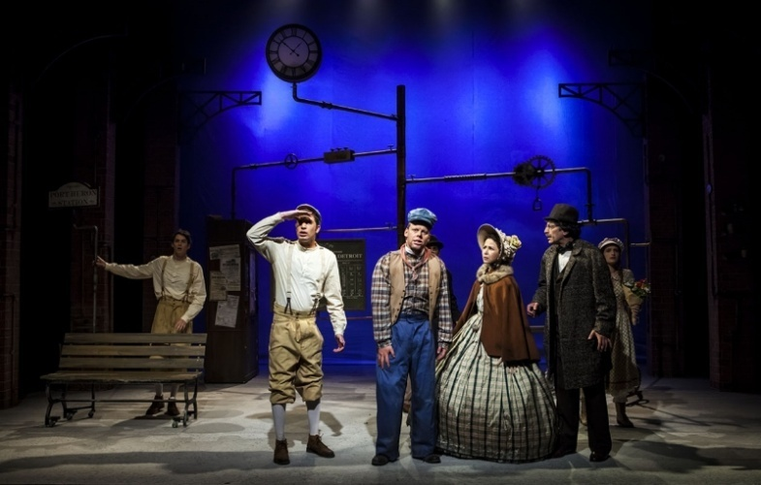
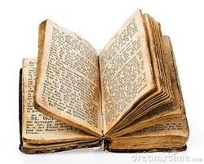


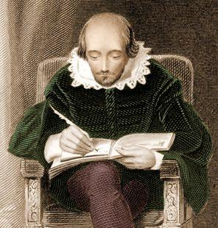
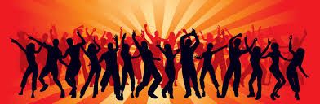
מהי תרבות?

Slide 26
איזו תרבות יש בא"י במאה ה4 לפני הספירה?
ארץ ישראל נכבשה בידי אלכסנדר הגדול בשנת 332 לפני הספירה.
הכיבוש הפך את ארץ ישראל להיות בתחום השפעתה של התרבות ההלניסטית- תרבות שנוצרה ממיזוג בין תרבויות ודתות מגוונות.
אלכסנדר הגדול הקים ערי פוליס ברחבי א"י, בה הלשון הרשמית הייתה יוונית. חיי התרבות גם הם אימצו אופי יווני.
התרבות ההלניסטית חדרה לא"י ומצאה אחיזה באוכלוסייה היהודית והכללית כאחד.

Slide 27
הראשונים להיחשף לתרבות ההלניסטית,
היו דווקא...
מיומנות למידה!
המעמד העני?
המעמד העשיר?
העלו השערה, ונמקו....

Slide 28
תהליך התייוונות מתרחש בחברה היהודית
פתחי בספר בעמ' 29.
יוונית
ערי פוליס
בית טוביה
מתיוונים
חוניו השני
תרבות הלניסטית
התייוונות
כוהנים גדולים

Slide 29
עבודת כיתה
מיומנות למידה!
התבונני במפה בעמ' 28
- מה המפה מספרת? צייני 2 פרטים.
- עני על השאלות המופיעות בתחתית העמוד.

Slide 30
שיעורי בית
משימה 6# בתלקיט

Slide 31
כיצד התרבות ההלניסטית השפיעה על החברה היהודית?
לשון יוונית
שינוי השמות
תרגום התורה
השפעה ספרותית
בנייה ואומנות
פתחי בספר בעמ' 31.

Slide 32
התרבות ההלניסטית בא"י
ארץ ישראל נכבשה בידי אלכסנדר הגדול בשנת 332 לפני הספירה. הכיבוש הפך את ארץ ישראל להיות בתחום השפעתה של התרבות ההלניסטית- תרבות שנוצרה ממיזוג בין תרבויות ודתות מגוונות.
אלכסנדר הגדול הקים ערי פוליס ברחבי א"י, בה הלשון הרשמית הייתה יוונית. חיי התרבות גם הם אימצו אופי יווני. התרבות ההלניסטית
חדרה לא"י ומצאה אחיזה באוכלוסייה היהודית והכללית כאחד.

Slide 33
שיעורי בית: משימה 7# בתלקיט
התרבות ההלניסטית הפכה לרווחת בארץ ישראל, ויהודי ארץ ישראל הושפעו אף הם ממנה. ההשפעה באה לידי ביטוי בתחומים רבים- שימוש בשפה היוונית, שינוי שמות לשמות יווניים, השפעה ספרותית וכן השפעה בתחום האומנות והבנייה.
השפעה חשובה נוספת היא תרגום התורה ליוונית- "תרגום השבעים". עפ"י התלמוד יום זה זכור כ"יום קשה לישראל כיום שנעשה בו העגל".

Slide 34
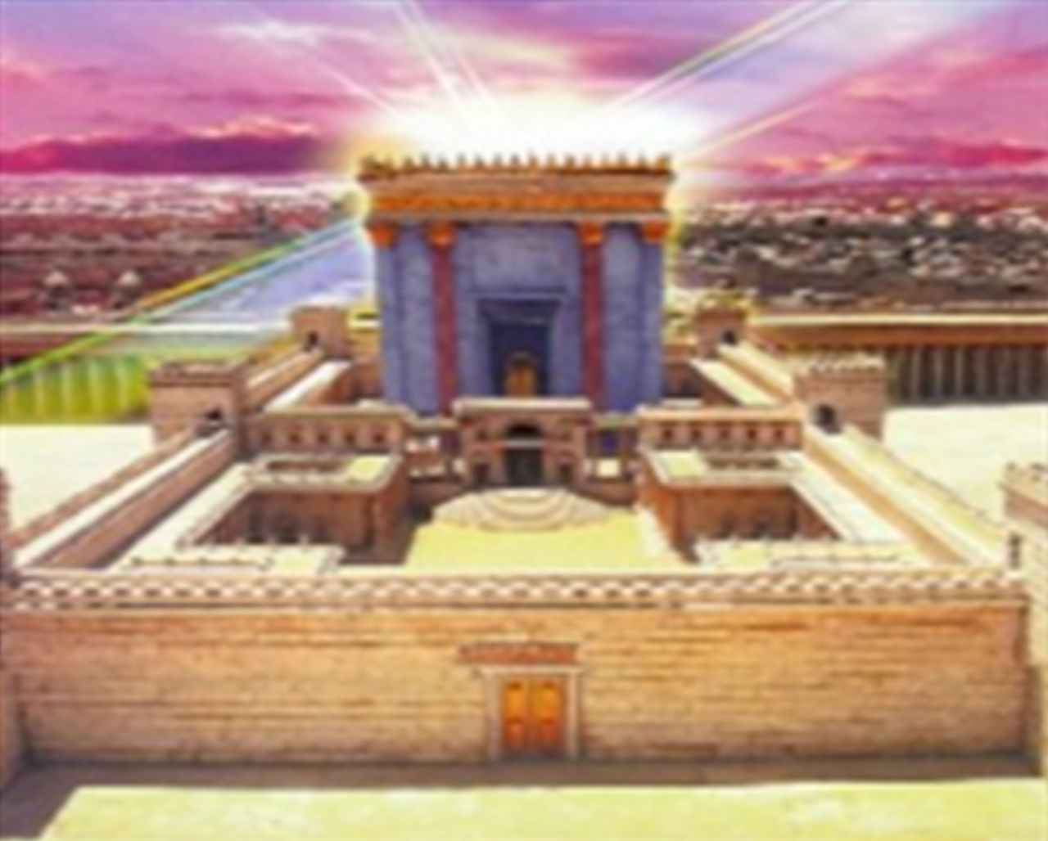
סנהדרין
עם ישראל
תפילה
קורבנות
שלושת הרגלים
יום כיפור
מזבח
שירת הלווים
כוהנים
מלך
קדושה וטהרה
שכינת אלוקים
קודש הקודשים

Slide 35
משימת כתיבה
אנו לומדות בכיתה על תקופה בה בית המקדש השני היה קיים. היה כוהן גדול, הייתה עלייה לרגל בשלושת הרגלים, הוקרבו קורבנות וכו'.
בחרי אחת ממשימות הכתיבה המופיעות מטה.
את משימת הכתיבה יש לעשות כל אחת לבד ולא בזוגות
1- כתבי מדמיונך תיאור של ירושלים כפי שנראתה בימי העלייה לרגל, ממבטו של יהודי העולה להקריב קורבן באחת החגים.
2- כתבי האם יש משמעות לבית המקדש כיום בחייך. נמקי והסבירי.

Slide 36
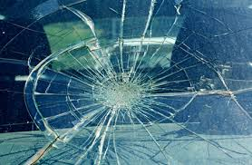
מה קורה כשההרמוניה של המקדש מתרסקת?

Slide 37
גזרות אנטיוכוס
כולנו מכירות את אנטיוכוס. מכירות את הגזירות שלו על היהודים. איסור ברית מילה, איסור לימוד תורה, איסור שמירת שבת וכו'.
השאלה שתעסיק אותנו היום היא:
מדוע אנטיוכוס הרגיש צורך לגזור גזירות נגד היהודים, ולמה נגזרו גזירות אך ורק נגדם ולא נגד דתות אחרות?!

Slide 38



גזירות אנטיוכוס
בואו ניזכר במאפיין חשוב של התרבות ההלניסטית..
מיזוג תרבויות
מה אומר הביטוי הזה?!
אם כך, איך נוכל להבין את הדגש הספציפי על היהודים בכל מה שקשור לגזירות דת?

Slide 39
מה גורם למשהו להתרחש?!
להרבה תרחישים בחיים, יכולות להיות מגוון מניעים וסיבות. לדוגמא-
מה גורם למורה להעיף תלמידה משיעור?
מה גורם לילד קטן להרביץ לאחיו?
מה גורם למחבלים לבצע פיגועים?
מסתבר שלכל תרחיש יכולים להיות המון גורמים שונים...

Slide 40
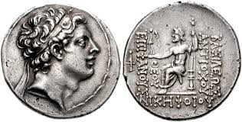
מחלוקת במחקר
גם חוקרי העת העתיקה, מתלבטים ביניהם מה גרם לאנטיוכוס לגזור גזירות נגד היהודים דווקא.
פתחי בעמ' 38 בפסקאות השניה והשלישית בעמוד.
למה אנטיוכוס גזר גזירות על היהודים?!
מה הוא רוצה להשיג ע"י גזירות אלו?

Slide 41
למה הטקסט קשה?!
בואו ננסה לראות מה יש בו וכיצד ניתן להתמודד עם טקסט מהסוג הזה...

Slide 42
פירוק הטקסט לגורמים
פסקה ראשונה- כותרת: _________________________
סיבות לגזירות:
1.
2.
3.
פסקה שניה- כותרת: _____________________________
סיבות לגזירות:
1.
2.
3.

Slide 43
גזירות אנטיוכוס
בשנת 169 לפנה"ס פרצו מהומותה בין היהודים המתיוונים לבין מתנגדיהם. אנטיוכוס פעל לדיכוי המהומות והשבת הסדר ביהודה על כנו.
לאחר דיכוי המהומות, פרסם אנטיוכוס גזירות נגד היהדות, שכללו איסור קיום ברית מילה, איסור לימוד תורה ואיסור שמירת שבת. הגזירות כוונו נגד הדת היהודית בלבד- דבר שהיה יוצא דופן בנוף החיים ההלניסטי. התרבות ההלניסטית שימש קרקע פוריה למיזוג בין תרבויות ואימוץ מנהגים מתרבויות שונות ומגוונות. כיוון שכך, היהודים נתפסו כ"מתבדלים", שאינם מעוניינים להתערות בתרבות הכללית.

Slide 44
במחלוקת המחקרית סביב נושא גזירות אנטיוכוס, ההיסטוריונים חלוקים בדעותיהם מה גרם לאנטיוכוס לגזור גזירות על היהודים. יש מביניהם הטוענים שאנטיוכוס שאף ליצור אחדות דתית בממלכתו והיהודים היוו מכשול לשם השגת מטרה זו.
זאת ועוד, אולי אנטיוכוס אף התנכר ליהודים במיוחד כיוון שלא ראו לנכון לאמץ את התרבות ההלניסטית. חוקרים אחרים סבורים כי הגזירות הגיעו כתוצאה ממאבק פנימי בחברה היהודית, ומי שיזם אותם היו היהודים המתיוונים. בנוסף, ישנה השערה נוספת הטוענת כי הגזירות היו תגובתו של אנטיוכוס למהומות שפרצו ב168 לפנה"ס וזאת על מנת לדכא את המרד.

Slide 45
שיעורי בית
קראי בעמ' 38-39 "היהודים מתנגדים לגזירות" ועני:
1- הסבירי את המונח "קידוש השם" ואת הקשרו לגזירות אנטיוכוס.
2- הביאי דוגמא אחד לקידוש השם המוזכרת בטקסט.
3- מהיכן לומדים כי המקבים לא נהגו להילחם בשבת? האם ישנה טענה אחרת בהקשר זה?

Slide 46
מקורות כתובים- עמ' 40
מסכת גיטין, דף נ"ז עמ' ב'.
מה נדרש מהבנים בסיפור?
כיצד נימקו הבנים את סירובם להשתתף בפולחן?
מהו יחסו של הקיסר לבן?
באיזה יחס משיב לו הבן?
אילו תפיסות עולם באות לידי ביטוי בסיפור?
עבודת כיתה- שאלה 2.

Slide 47
חלוקת סיכום- מרד החשמונאים

Slide 48
ומכאן לנושא הבא..
אנטיוכוס לא החריב את בית המקדש, אלא רק טימא אותו. לאחר שהחשמונאים גבר על אנטיוכוס הקימו את שושלת מלכות בית חשמונאי; החשמונאים וצאצאיהם הפכו לשליטים על היהודים בארץ ישראל.
כשיש שקט מהאויבים בחוץ....יש זמן לבלאגן מבפנים...

Slide 49
פיצול
על בסיס מה אנשים מתפצלים לקבוצות שונות?
תחומי עניין
חברויות
דת
צבע עור
השקפה ואידיאולוגיה
מקומות מגורים
מקצוע

Slide 50
פיצול החברה היהודית
כיתות= קבוצות חברתיות שלכל אחת מהן הייתה תפיסת עולם מגובשת על תוכן האמונה היהודית ועל ההלכה.
איסיים
פרושים
צדוקים

Slide 51
איך יש בידינו מידע על תקופה זו?
יוסף בן מתתיהו, הידוע גם בשמו הרומי יוספוס פלביוס, חי כנראה בשנים 100-37 לספירה.
יוסף בן מתתיהו היה עד ראיה למאורעות החשובים בתולדות העם היהודי בתקופה זו; המרד הגדול והחורבן. מהיותו בן למשפחת חשמונאים, מצד אחד, ומקורב לקיסרים הרומאים מאידך, היו לו מקורות טובים להשגת מידע בכל הנוגע למתרחש באזור ובחיי העם היהודי.
הוא כתב מספר ספרים, ביניהם הספר "מלחמת היהודים ברומאים". הספר מביא את סיפור המלחמות מימי החשמונאים עד למרד הגדול ברומאים. בספרו "מלחמות היהודים" הוא מתאר את תולדות עם ישראל מימי בית חשמונאי ועד למרד הגדול. הספר נכתב בשנים 79-75 לספירה, כלומר, מספר שנים מועט לאחר חורבן בית המקדש השני, ולרוב האירועים המתוארים בו היה המחבר עד ראיה.
בספרו "מלחמת היהודים עם הרומאים" מנסה יוסף בן מתתיהו שכבר הפך אז ליוסיפוס פלויוס לספר את פרשת חורבנה של ארץ ישראל ושל ירושלים.
ספר נוסף שכתב היה ספר "קדמוניות היהודים". בספר זה סיכם יוספוס את תולדות עם ישראל מימי המקרא ועד ימי המרד הגדול.

Slide 53

יוספוס מספר על החברה היהודית בימי בית שני:
"באותו זמן היו בקרב היהודים שלוש כיתות שנחלקו בדעותיהן על ענייני בני האדם, אחת מהן נקראה כת הפרושית, השנית כת הצדוקים השלישית כת האיסיים"
(יוספוס פלביוס, קדמוניות היהודים, ספר י"ג)

Slide 54
מיהם הפרושים?
פתחי בספר בעמ' 54 ועני על השאלות הבאות:
מהיכן ניתן ללמוד על הפרושים?
מדוע נקראו בשם זה?
על אילו מצוות הקפידו?
הציגי את האידיאולוגיה של הפרושים. התבססי על הפסקה האחרונה בעמ' 54.

Slide 55
מיהם הפרושים? עמ' 54
יורשי הכנסת הגדולה- שלשלת המסירה של תורה שבע"פ
כללי פסיקת הלכה של תורה שבע"פ
לימוד תורה והקפדה על מצוות
לימוד תורה כערך עליון, גובר על מעמד חברתי
הישארות הנפש
שכר ועונש
בחירת חופשית
גזרה קדומה
התנגדות להלניזם

Slide 56
כת הפרושים
יוחנן הורקנוס התמנה למלך על יהודה בשנת 134 לפנה"ס. בימיו, החברה היהודית התפצלה לקבוצות על בסיס אידיאולוגיה דתית- השקפת עולם הקשורה לתורה, למצוות ולהלכה. העם היהודי התחלק ל3 כיתות מרכזיות- הפרושים, הצדוקים והאיסיים.
כת הפרושים ראו בעצמם ממשיכי דרכם של אנשי הכנסת הגדולה והמשיכו במסורת העברת התורה שבע"פ. הם פסקו הלכות עפ"י כללי פסיקת ההלכה שעברו במסורות לאורך שנים. הפרושים האמינו בערך של לימוד תורה כערך עליון. לצד ערכים אלו האמינו הפרושים כי לאדם יש בחירה חופשית ויכול להחליט מה יהיו מעשיו, וכן שעל החלטותיו הוא נתון למערכת של שכר ועונש מאת הבורא. בנוסף, הם התנגדו בתוקף להלניזם.

Slide 57
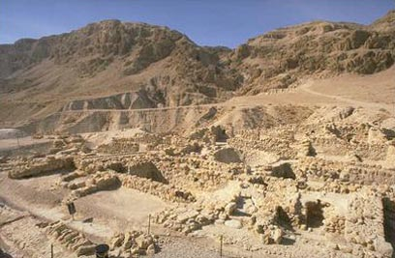
כת האיסיים- כת מדבר יהודה
מה סגנון החיים של האנשים הגרים פה?

Slide 58
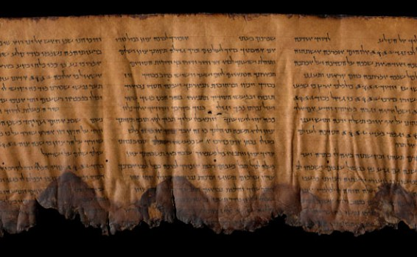
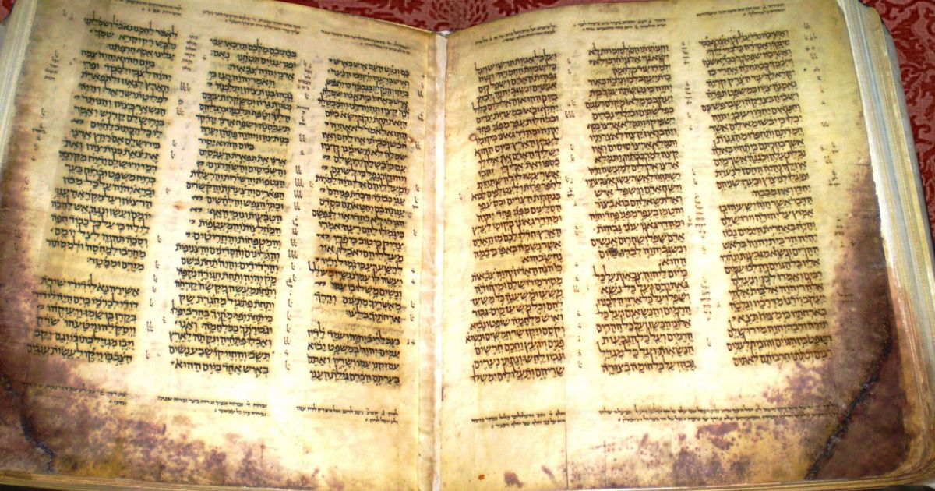
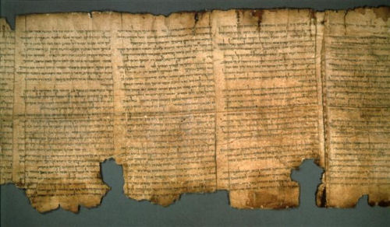
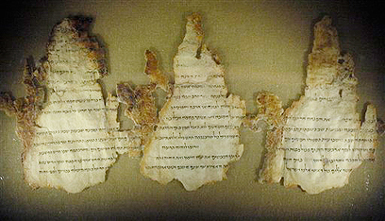
מגילות ים המלח

Slide 59
מדבריה של ליאורה רביד, על גילוי המגילות:
"אנחנו נמצאים איפה שהוא בשלהי שנת 1946, תחילת 1947. שני בדואים משבט תעמירה מסתובבים באזור ים המלח עם העדר שלהם, ואחת העיזים הולכת לאיבוד. הם מחפשים את העז האובדת, ועולים על מתלול ההעתקים שהוא רכס הרים גבוה שמתרומם מעל ים המלח. מקום גבוה, שכוח אל, עם הרבה מדרגות…הם מגיעים לאיזו מערה שהחלק התחתון שלה חסום בקיר לבנים. הם עולים מעליה ומוצאים פתח עליון פתוח. הם זורקים פנימה אבן, ושומעים נפץ של כלי חרס.
הם חוזרים בחזרה הביתה אל השבט שלהם וכעבור יומיים שלושה חוזרים למערה, הפעם עם חבלים ונרות. הם משתשלים בחבלים אל המערה ומוצאים שם שמונה או עשרה כדי חרס. שישה מתוך השמונה היו ריקים. באחד מהכדים נמצאו שאריות מזון שאותם הם השליכו – שזה חבל מאד, כי אם לא היו משליכים אותם היינו יכולים לדעת טוב יותר מה אכלו האנשים שחיו במתלול הזה. בכד האחרון מצאו שלוש מגילות עשויות מגוויל – דהיינו עור שעובד וגולגל, ולכן מכונה 'מגילה.'"

Slide 60
כת מדבר יהודה
https://www.youtube.com/watch?v=hQbrB1qsINo
https://www.youtube.com/watch?v=JzFFgCmB-Mw

Slide 61
כת האיסיים
מה אנו יודעות לספר על הכת מתוך הסרטונים?
מה אנו יודעות על התמודדות המחקר עם חקר כת האיסיים?
מהו קומראן?

Slide 62
כת האיסיים
הכיתה הקטנה ביותר בעם ישראל בתקופת בית המקדש השני הייתה כת האיסיים. רוב החוקרים מזהים אותם כ"כת מדבר יהודה" כיוון שתיאור האיסיים שמופיע אצל יוסף בן מתיתיהו דומה מאד לאורחות החיים של הכת כפי שהם מעידים על עצמם במגילות ים המלח. ישנו דימיון מסוים בין האיסיים לפרושים מבחינת סולם הערכים והאמונות, ואילו הם דמו דווקא לצדוקים בסוגיות הלכתיות.
האיסיים חיו בקבוצה קטנה, בדגש על ערך השותפות והטהרה. ראיות לחשיבות הטהרה בעיניהם ניתן למצוא בממצאים הארכיאולוגיים של קומראן- נחפרו מקוואות רבים באזור מחייתם של האיסיים.

Slide 63
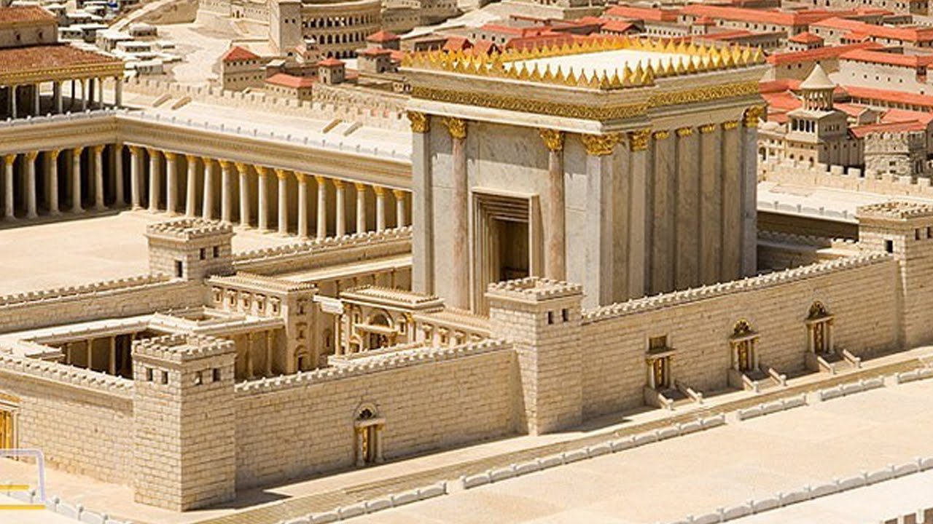
בית המקדש השני- מבניין לחורבן

Slide 64
בית המקדש השני
תנו רבנן: ארבעים שנה קודם חורבן הבית לא היה גורל עולה בימין, ולא היה לשון של זהורית מלבין, ולא היה נר מערבי דולק, והיו דלתות ההיכל נפתחות מאליהן, עד שגער בהן רבן יוחנן בן זכאי ואמר: היכל, היכל, מפני מה אתה מבעית עצמך? יודע אני בך שסופך עתיד ליחרב, וכבר נתנבא עליך זכריה בן עִדּוֹ "פתח לבנון דלתיך ותאכל אש בארזיך"
(למוד בבלי מסכת יומא דף ל"ט)

Slide 65
פירוש למקור
כשראה הבורא את מעשיהם של ישראל, שלח להם איתותים כדי שיבינו את חומרת מעשיהם וייטיבו את דרכם:
מדי שנה, ביום כיפור, היה על הכהן הגדול לקחת שני שעירי עיזים ולעשות ביניהם גורל איזה מהם יוקרב כקרבן לה', ואיזה ישתלח לעזאזל ככפרה על עם ישראל. כאשר עשו ישראל את רצון ה', תמיד היה השעיר שבצד ימין עולה לה', אולם ארבעים שנה לפני החורבן עלה הגורל בשמאל לא בימין.
כמו כן, בכל שנה, ביום הכיפורים, קשר הכהן לשון של זהורית - צמר צבוע באדום, על קרני השעיר המשתלח לעזאזל ועל פתח האולם שלפני ההיכל. כאשר התקבלה תשובתם של ישראל לפני ה' ונמחלו עוונותיהם, הלבינו שני לשונות הזהורית כשלג, וכך ידעו ישראל שהתקבלה תשובתם. אולם ארבעים שנה קודם החורבן לא היה לשון הזהורית מלבין.
איתות נוסף - כשעשו ישראל את רצון הבורא, דלק הנר המערבי של המנורה במשך עשרים וארבע שעות, למרות שהייתה בו כמות שמן המספיקה רק עד הבוקר, כיתר הנרות. מנר זה הדליק הכהן הגדול את יתר הנרות ביום שלמחרת. אולם ארבעים שנה קודם החורבן כבה הנר המערבי בבוקר יחד עם כל הנרות.

Slide 66
חנוכה על ציר הזמן
שיעורי בית: משימה 8 בתלקיט!
למדנו כי סיפור חנוכה התרחש בתקופת בית המקדש השני. סיפור חנוכה לא היה הסיפור היחיד של יהודים בא"י הנלחמים למען עצמאות מדינית.
בשנת 67 לפנה"ס, כבש צבא רומא את סוריה והפך אותה לחלק מן האימפריה הרומית. היהודים היו חלוקים בינם לבין עצמם מה עליהם לעשות- להיכנע מראש לרומא ובכך לא להיכנס למלחמה או שמא להתנגד לכיבוש רומא. לבסוף, פומפיוס נציב רומא כבש את האזור, ויהודה איבדה את עצמאותה המדינית. מאותה העת, המלך ששלט על יהודה התמנה באישור הרומאים בלבד והיה למלך בחסות רומא. יהודה הפכה לפרובינקיה רומית** באופן רשמי בשנת 6 לספירה.
** פרובינקיה- עמ' 62 למטה

Slide 67
המרד הגדול
https://www.youtube.com/watch?v=Gpa8ffVi-1Q

Slide 68
סרטון "המרד הגדול"
מי הדמויות בסרט?
מה הגורם למתח בין הרומאים ליהודים?
על מה הסרט מבוסס?

Slide 69
שיעורי בית להגשה:
כתבי סיכום בלשונך על המרד הגדול.
התבססי על עמ' 70-71 בספר.
את הסיכום עלייך לכתוב במחברת ולהגיש את המחברת כולה בשיעור הבא.
משימה מס' 9# בתלקיט

